Slide 1
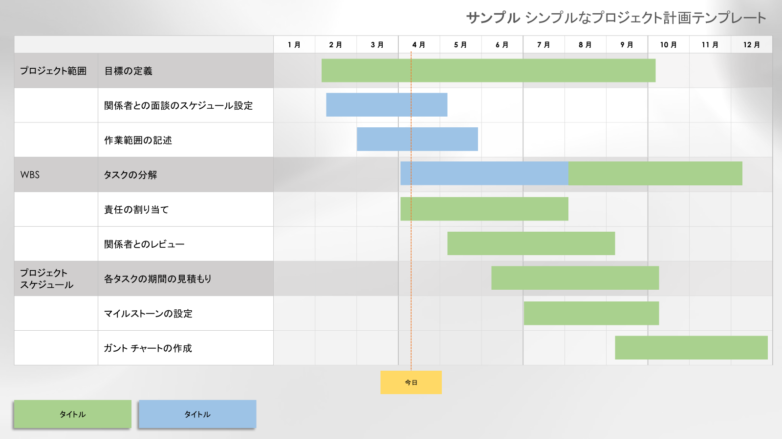
シンプルなプロジェクト計画テンプレート
このテンプレートの使用場面: この 1 枚のスライドのテンプレートは、1 年間にわたるプロジェクトの成果物、タスク、およびタスク タイムラインを、シンプルな形式で提示する必要があるプロジェクト マネージャーに最適です。
テンプレートの注目の機能: このテンプレートは、各タスクの期間を示す横棒グラフを備えたわかりやすい表レイアウトを特徴としています。「今日」のインジケーターを使用することで、完了したタスク、進行中のタスク、保留中のタスクを簡単に確認できます。タスクとタイムラインはプロジェクトに合わせてカスタマイズできます。

Slide 2
シンプルなプロジェクト計画テンプレート
 |  | 1 月 | 2 月 | 3 月 | 4 月 | 5 月 | 6 月 | 7 月 | 8 月 | 9 月 | 10 月 | 11 月 | 12 月
タスク 1 | タスクの説明
 | その他の説明
タスク 2
タスク 3
今日
タイトル
タイトル

Slide 3
サンプル シンプルなプロジェクト計画テンプレート
 |  | 1 月 | 2 月 | 3 月 | 4 月 | 5 月 | 6 月 | 7 月 | 8 月 | 9 月 | 10 月 | 11 月 | 12 月
プロジェクト範囲 | 目標の定義
 | 関係者との面談のスケジュール設定
 | 作業範囲の記述
WBS | タスクの分解
 | 責任の割り当て
 | 関係者とのレビュー
プロジェクト スケジュール | 各タスクの期間の見積もり
 | マイルストーンの設定
 | ガント チャートの作成
今日
タイトル
タイトル
Smartsheet, Inc. 提供

Slide 4
免責条項 Smartsheet がこの Web サイトに掲載している記事、テンプレート、または情報などは、あくまで参考としてご利用ください。Smartsheet は、情報の最新性および正確性の確保に努めますが、本 Web サイトまたは本 Web サイトに含まれる情報、記事、テンプレート、あるいは関連グラフィックに関する完全性、正確性、信頼性、適合性、または利用可能性について、明示または黙示のいかなる表明または保証も行いません。かかる情報に依拠して生じたいかなる結果についても Smartsheet は一切責任を負いませんので、各自の責任と判断のもとにご利用ください。

